Slide 1

计算机网络课程设计
课程简介暨第一次实验
主讲：朱敏 助教：杨阳

Slide 2
01.
基本介绍
Basic Introduction
02.
课程要求
目录
Contents
Course Requirement
03.
报告要求
Homework Requirement
04.
第1次实验
First Experiment

Slide 3
01
基本介绍
Basic Introduction

Slide 4
助教信息
个人简介
姓名：杨阳
身份：2025级硕士研究生 / 理论课助教
本科：西南石油大学 软件工程
联系方式
QQ：1660773960
邮箱：1660773960@qq.com

Slide 5
课程简介
课程定位：本课程是《计算机网络》理论课程的核心实践环节，旨在将知识与工程实践紧密结合。
教学目标：
以动手实践的方式，验证并深化学生在理论课上所学的网络协议原理，突破抽象概念的局限，通过实操配置和观察，直观地理解协议的工作流程；
培养学生在网络领域的网络服务搭建与管理、网络协议分析与排错等关键实践技能；
通过对等网络搭建、VLAN 配置等综合性实践项目，培养学生分析网络需求、设计解决方案、动手实施以及排查故障的初步工程能力。

Slide 6
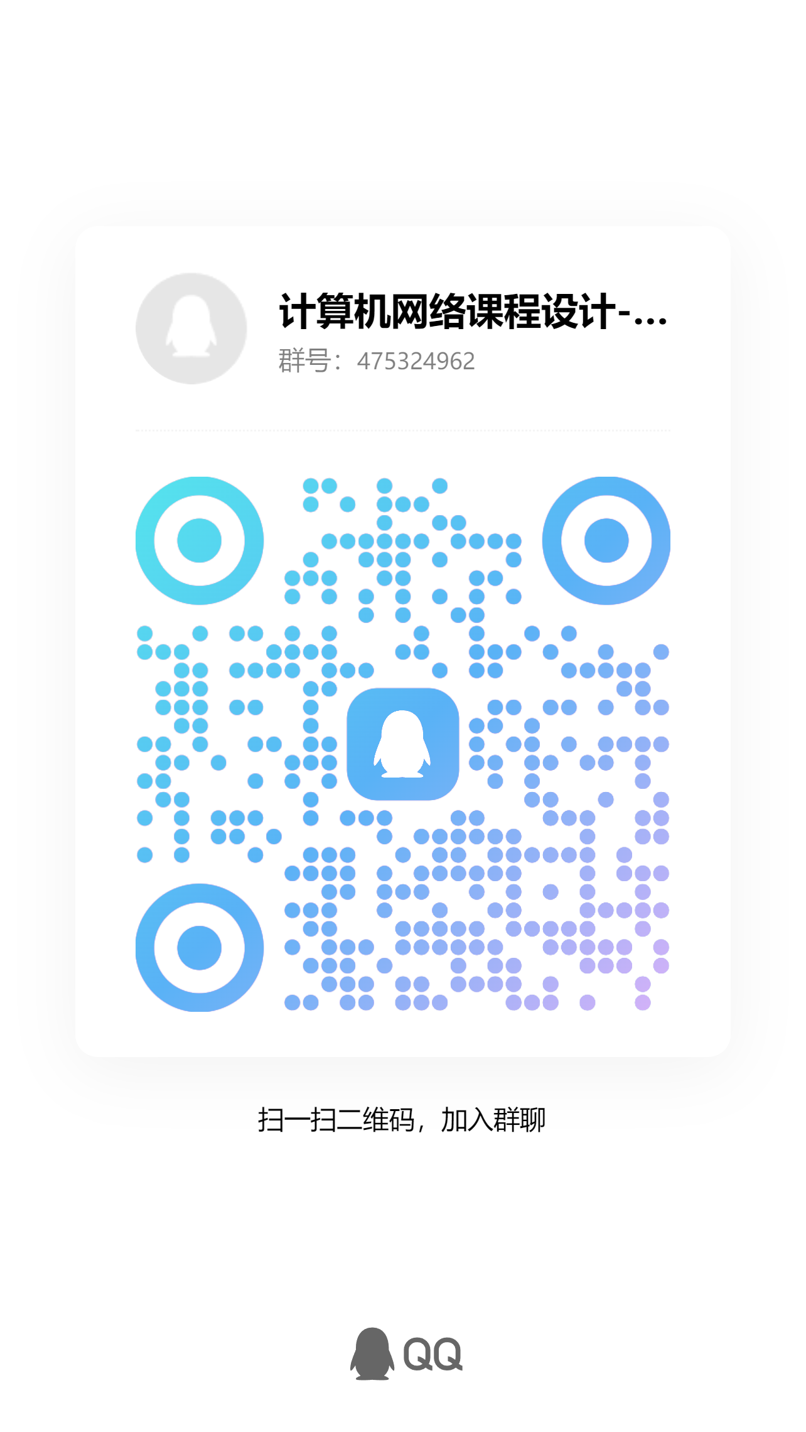
课程群
群号：475324962

Slide 7
02
课程要求
Course Requirement

Slide 8
课程内容
八次实验 + 一次大作业
1
WEB服务器的配置与http协议分析
DNS服务器的配置与DNS协议分析
（1）TCP的连接管理分析（2）UDP协议分析
ICMP协议分析
NAT地址转换
RIP、OSPF路由协议配置与分析
（1）DHCP配置及协议分析（2）路由器的简单配置
ARP协议分析

Slide 9
分组
4~5人一个小组，每个小组选择一名组长
请每个小组组员尽量坐在一起便于讨论
实验报告按时提交，由组长统一提交到助教QQ邮箱：
1660773960@qq.com
演示文稿是一种实用的工具，可以是演示，演讲，报告等。大部分时间，它们都是在为观众服务。演示文稿是一种实用的工具，可以是演示，演讲，报告等。大部分时间，它们都是在为观众服务。演示文稿是一种实用的工具，可以是演示，演讲，报告等。大部分时间，它们都是在为观众服务。

Slide 10
考核方式
日常考核
实验课总成绩=0.9*课题报告分+0.1*平时分
平时分：课堂考勤（缺勤一次扣10分）+群内交流提问及解答
演示文稿是一种实用的工具，可以是演示，演讲，报告等。大部分时间，它们都是在为观众服务。演示文稿是一种实用的工具，可以是演示，演讲，报告等。大部分时间，它们都是在为观众服务。演示文稿是一种实用的工具，可以是演示，演讲，报告等。大部分时间，它们都是在为观众服务。
报告提交-1
报告包括实验报告和课程大作业
每次报告采取百分制评分，期末加权平均（无提交0分，抄袭0分，缓交酌情扣分）
实验报告提交时间：每周六24:00前

Slide 11
考核方式
报告提交-2
课程大作业
大作业二选一
发布时间：第十二周 周三 截止时间：第十五周 周六24:00前
演示文稿是一种实用的工具，可以是演示，演讲，报告等。大部分时间，它们都是在为观众服务。演示文稿是一种实用的工具，可以是演示，演讲，报告等。大部分时间，它们都是在为观众服务。演示文稿是一种实用的工具，可以是演示，演讲，报告等。大部分时间，它们都是在为观众服务。
报告提交格式
个人提交给组长：计网实验报告第1次_2023141460001_张三
组长提交给助教：计网实验报告第1次_第1组

Slide 12
03
报告要求
Report Requirement

Slide 13
报告要求-内容
实验过程描述：实验过程的详细文字描述，并附上关键步骤以及实验结果截图。
实验问题分析：针对每个实验提出的问题进行分析，展示自己的思考过程以及对于问题的解答，附上相应验证过程的截图以及结果的截图。
心得与收获：对于实验的一些思考与完成实验的收获，同时展示自己遇到的问题以及对应的解决方法。
实验报告总分为 100 分，按照给定格式作答。杜绝抄袭，一旦发现，以 0 分处理。

Slide 14
04
第1次实验（Web服务器的配置与分析）
First Experiment

Slide 15
实验目标
本实验通过在 Windows Server 下分别配置 IIS 和 Apache 服务， 完成对 HTTP 协议及相关技术的掌握。实验过程中，需要完成对以下知识点的掌握：
掌握 IIS 组件的安装及在IIS下Web服务器的搭建；
掌握 Apache 的安装及在Apache下Web服务器的搭建；
扩展实验：HTTP协议分析。

Slide 16
实验介绍
Web服务器 一般指网站服务器，是指驻留于因特网上某种类型计算机的程序，可以处理浏览器等Web客户端的请求并返回相应响应，也可以放置网站文件，让全世界浏览；可以放置数据文件，让全世界下载。目前最主流的三个Web服务器是IIS 、Apache、 Nginx 。
IIS(Internet Information Services，Internet信息服务)：一种可扩展的Web服务组件，支持HTTP、FTP、SMTP等服务，可用于网页浏览、文件传输、邮件传送等方面。
Apache：开源的Web服务器软件，常见于Linux系统，具有支持平台广、扩展性强、相对稳定和安全等特点
未来工作计划
演示文稿是一种实用的工具，可以是演示，演讲，报告等。大部分时间，它们都是在为观众服务。演示文稿是一种实用的工具，可以是演示，演讲，报告等。演示文稿是一种实用的工具，可以是演示，演讲，报告等。大部分时间，它们都是在为观众服务演示文稿是一种实用的工具，可以是演示，演讲，报告等。演示文稿是一种实用的工具，可以是演示，演讲，报告等。大部分时间，它们都是在为观众服务演示文稿是一种实用的工具，可以是演示，演讲，报告等。

Slide 17
实验介绍
HTTP协议 超文本传输协议（Hyper Text Transfer Protocol，HTTP）是一个简单的请求-响应协议，定义Web客户端如何从Web服务器请求Web页面，以及服务器如何把Web页面传送给客户端。
未来工作计划
什么是HTTP协议？ HTTP和HTTPS的区别？
HTTP中，GET 和 POST 的区别？ 常见的HTTP返回码有哪些？
TCP对应的协议有哪些？

Slide 18
实验步骤
IIS服务器的安装和配置
IIS服务器安装
IIS服务器配置
网站管理
Apache服务器的安装和配置
Apache服务器安装
Apache服务器配置
网站管理
扩展实验：HTTP协议分析

Slide 19
实验要求
基础分（80分）
完成IIS和Apache的正确配置，实现静态网页的访问
扩展加分（80分以上）
（1） 在实验报告中对比IIS和Apache的优缺点（分点说明）
（2）Apache下WEB服务器的安装和WEB服务的配置
未来工作计划
演示文稿是一种实用的工具，可以是演示，演讲，报告等。大部分时间，它们都是在为观众服务。演示文稿是一种实用的工具，可以是演示，演讲，报告等。演示文稿是一种实用的工具，可以是演示，演讲，报告等。大部分时间，它们都是在为观众服务演示文稿是一种实用的工具，可以是演示，演讲，报告等。演示文稿是一种实用的工具，可以是演示，演讲，报告等。大部分时间，它们都是在为观众服务演示文稿是一种实用的工具，可以是演示，演讲，报告等。

Slide 20
实验扩展一：
获取HTTP协议请求报文（以GET命令为例）及应答报文并进行分析
安装Wireshark，并熟悉使用流程;
实验步骤：
打开浏览器，清空浏览器缓存。
打开 Wireshark，启动Wireshark的分组捕获器。
在浏览器地址栏中输入如下网址：
http://gaia.cs.umass.edu/wireshark-labs/HTTP-wireshark-file1.html。
停止分组捕获。在过滤筛选栏中输入“http”，分组列表子窗口将只显示所捕获到的 HTTP 报文。

Slide 21
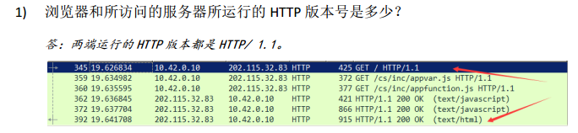
实验扩展一：
实验完成后在实验报告中回答下面问题
(每个问题都需要在截获数据报中找到，粘贴回答依据)：
浏览器和服务器所运行的HTTP版本号是多少？
当前收到数据包的浏览器所支持的语言类型是什么？
客户端和服务器的IP地址分别是多少？
当前截获的数据包的浏览器所支持的压缩方式是什么？
浏览器支持的MIME的类型是什么？
服务器返回对象最后修改的时间是多少？服务器返回给浏览器的内容共多少字节？
通过什么信息可以判断服务器是否成功返回客户端所需要的信息？
浏览器和服务器之间采用持久连接还是非持久连接的方式工作？如何从截获的数据包中进行判断？
未来工作计划
演示文稿是一种实用的工具，可以是演示，演讲，报告等。大部分时间，它们都是在为观众服务。演示文稿是一种实用的工具，可以是演示，演讲，报告等。演示文稿是一种实用的工具，可以是演示，演讲，报告等。大部分时间，它们都是在为观众服务演示文稿是一种实用的工具，可以是演示，演讲，报告等。演示文稿是一种实用的工具，可以是演示，演讲，报告等。大部分时间，它们都是在为观众服务演示文稿是一种实用的工具，可以是演示，演讲，报告等。

Slide 22
实验扩展二：
使用Wireshark抓包分析HTTP协议 - HTTP的条件GET/response交互
实验步骤：
打开浏览器，清空浏览器缓存。
打开 Wireshark，启动分组捕获器。
在浏览器地址栏中输入如下网址：
gaia.cs.umass.edu/wireshark-labs/HTTP-wireshark-file2.html。
在浏览器地址栏中重新输入相同的 URL 或单击浏览器中的“刷新” 按钮。
停止分组捕获。在过滤筛选栏中输入“http”，分组列表子窗口将只显示所捕获到的 HTTP 报文。

Slide 23
实验扩展二：
实验完成后在实验报告中回答下面问题
(每个问题都需要在截获数据报中找到，粘贴回答依据)：
分析浏览器向服务器发出的第一个 HTTP GET 请求的内容，在该请求报文中，是否有一行是： If-Modified-Since?为什么？
分析浏览器第二次向服务器发出的相同请求的报文，在该请求报文中是否有一行是：If-Modified-Since? 如果有，在该首部行后面跟着的信息是什么?
服务器对第二次相同的 HTTP GET 请求的响应报文中的 HTTP 状态码是多少? 服务器是否明确返回了文件的内容? 请解释。
未来工作计划
演示文稿是一种实用的工具，可以是演示，演讲，报告等。大部分时间，它们都是在为观众服务。演示文稿是一种实用的工具，可以是演示，演讲，报告等。演示文稿是一种实用的工具，可以是演示，演讲，报告等。大部分时间，它们都是在为观众服务演示文稿是一种实用的工具，可以是演示，演讲，报告等。演示文稿是一种实用的工具，可以是演示，演讲，报告等。大部分时间，它们都是在为观众服务演示文稿是一种实用的工具，可以是演示，演讲，报告等。

Slide 24
提交要求
提交时间：
本周六晚24:00前截止
提交邮箱：
1660773960@qq.om（由组长提交压缩包）
压缩包命名格式：
计网实验报告第1次_第1组_已收齐
计网实验报告第1次_第1组_未交同学名字
个人作业命名格式：
计网实验报告第1次_2023141460001_张三
第1次实验仅提交电子版
未来工作计划
演示文稿是一种实用的工具，可以是演示，演讲，报告等。大部分时间，它们都是在为观众服务。演示文稿是一种实用的工具，可以是演示，演讲，报告等。演示文稿是一种实用的工具，可以是演示，演讲，报告等。大部分时间，它们都是在为观众服务演示文稿是一种实用的工具，可以是演示，演讲，报告等。演示文稿是一种实用的工具，可以是演示，演讲，报告等。大部分时间，它们都是在为观众服务演示文稿是一种实用的工具，可以是演示，演讲，报告等。

